Slide 1
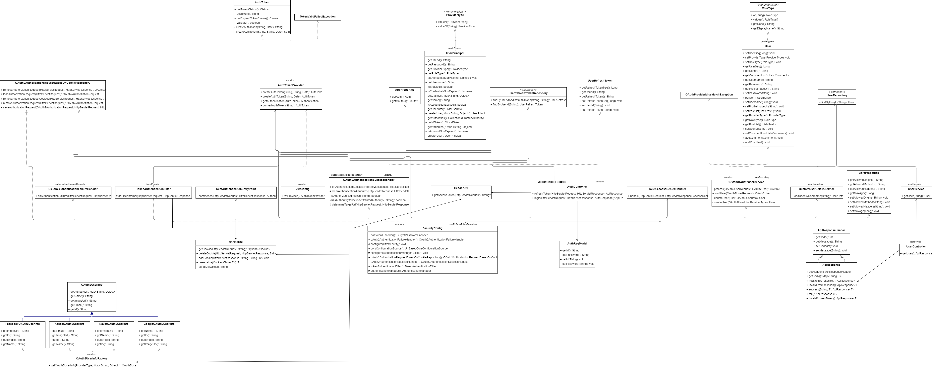
소셜 로그인 클래스 다이어그램
Notes:
Front에서 사용자 로그인 요청이 들어오면 filter를 통해 권한요청 후 AuthToken발급 받고
이 요청과 token을 cookie로 저장하고 back의 endpoint로 소셜로그인 종류에 따라 redirect시킴 성공하면 token을 발급하고 customOauthUserService를 통해 access, refresh 토큰을 cookie에 저장하고 refresh토큰은 repository에 저장
customOAuth2UserService를 통해 User를 생성하고 jwt를 만든 후 소셜 사이트에 로그인 요청 로그인 요청시 userprincipal사용
요청 처리 결과는 handler를 통해 진행

Slide 2
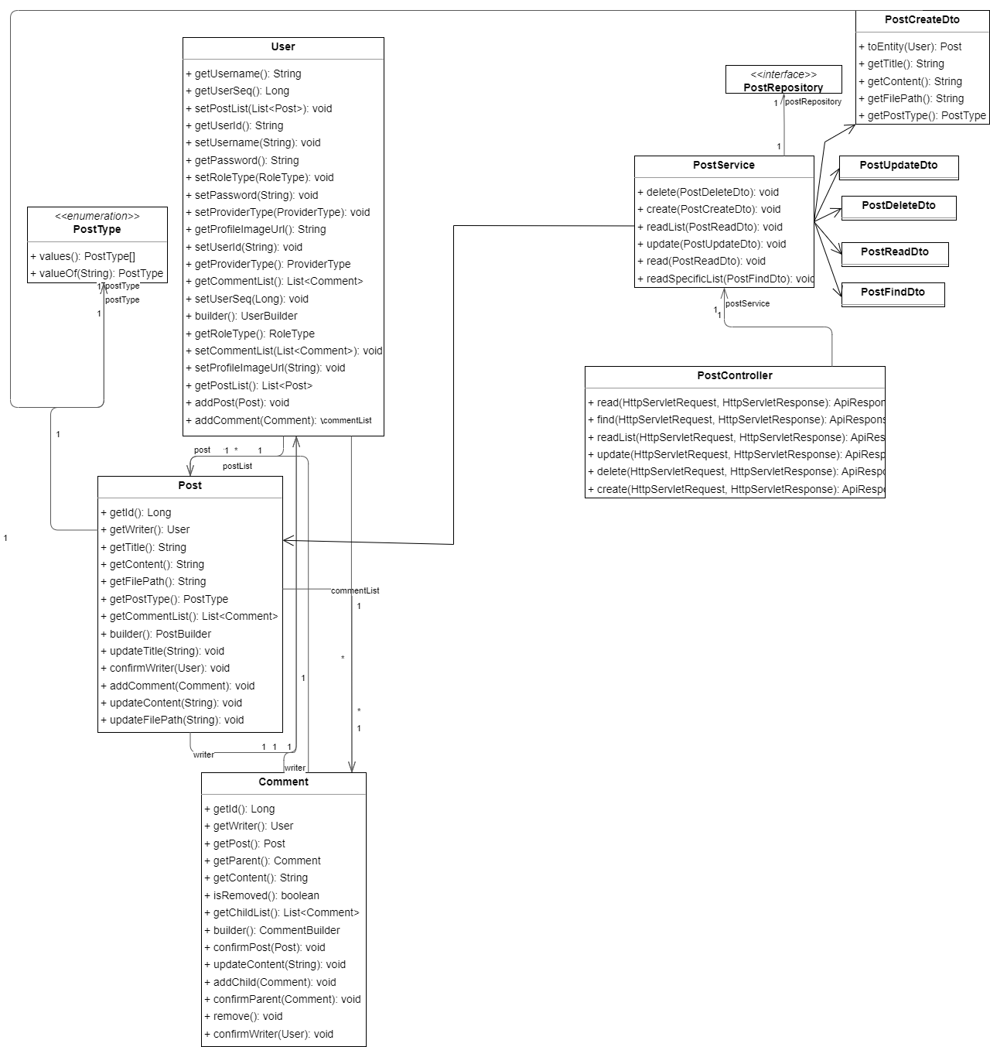
게시글 다이어그램 (자유/질의응답/스터디/공부기록/책방)

Slide 3
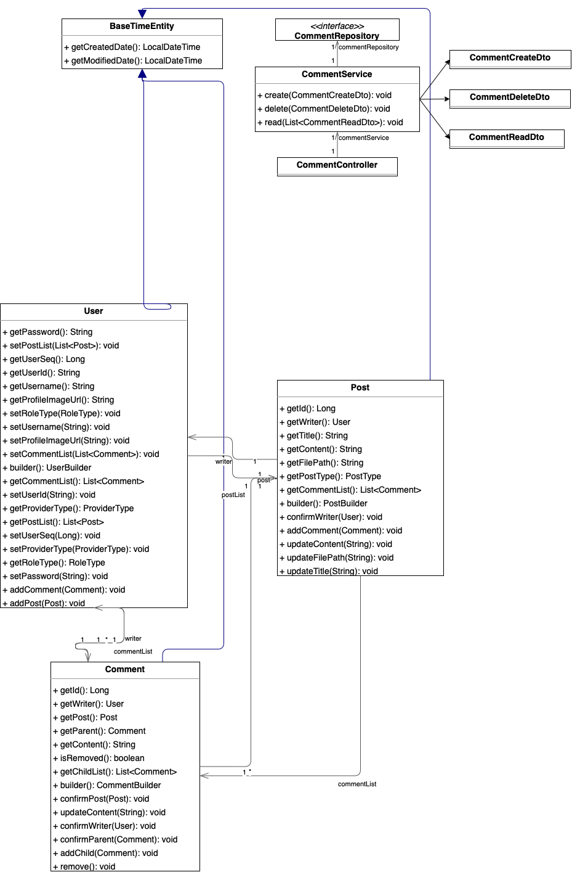
댓글 클래스 다이어그램

Slide 4
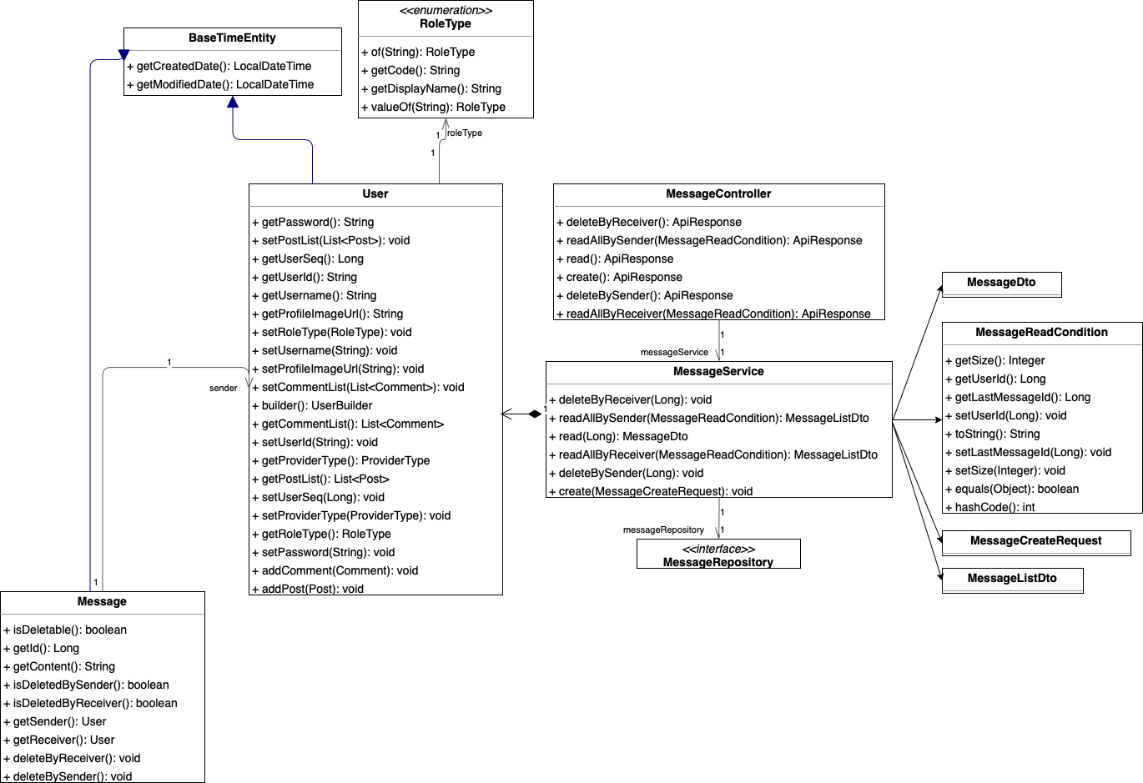
쪽지 클래스 다이어그램

Slide 5
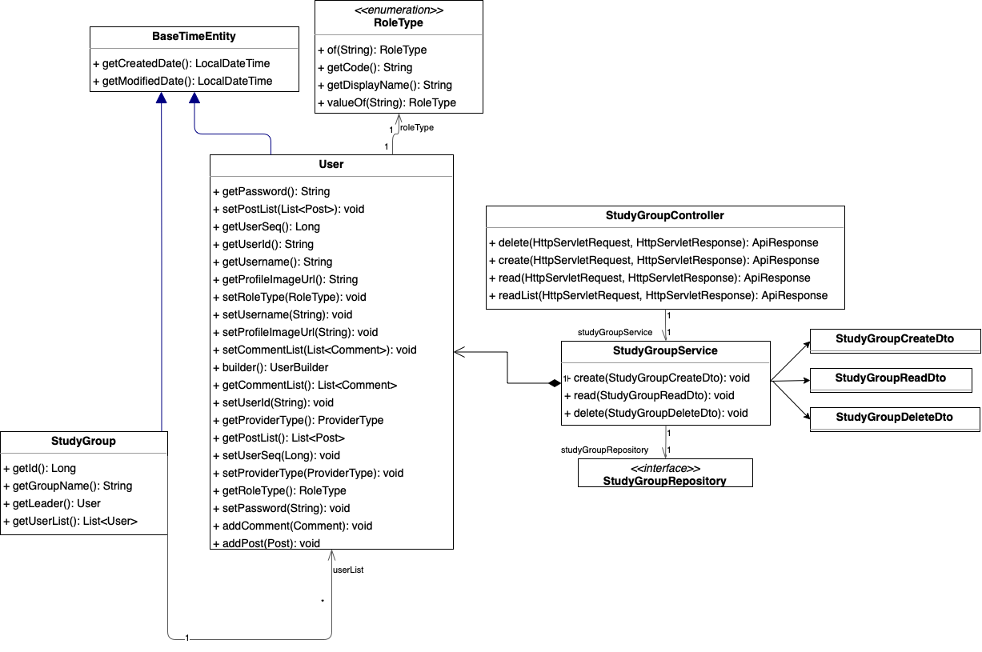
스터디 그룹 클래스 다이어그램

Slide 6
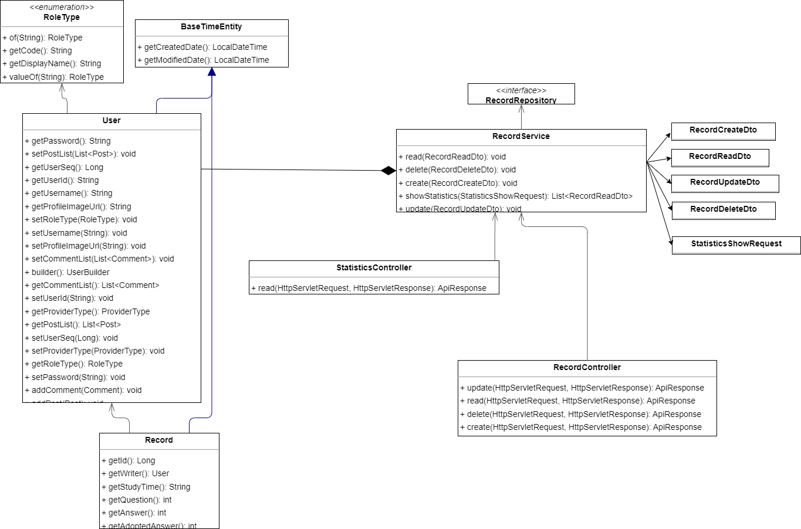
공부시간 기록/랭킹 클래스 다이어그램

Slide 7
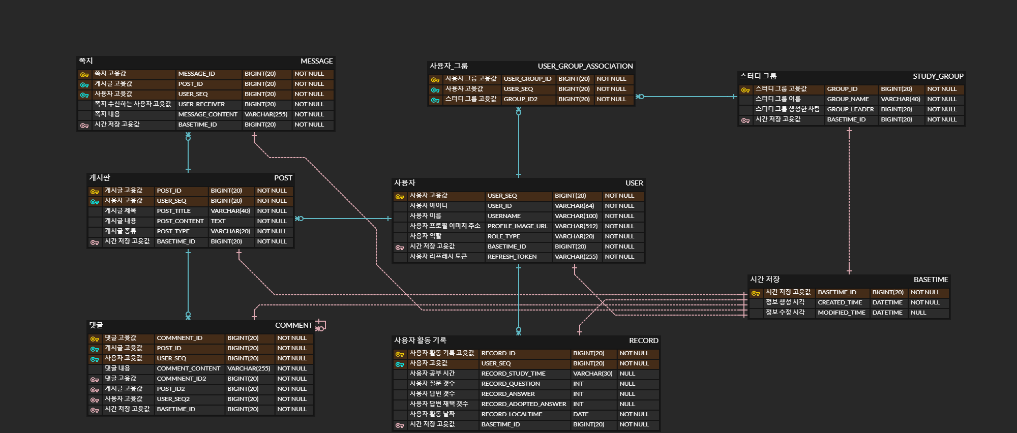
Er다이어그램

